Slide 1
Исполнение бюджета Грузиновского сельского поселения за 1 полугодие 2022г.
Подготовлен на основе постановления Администрации Грузиновского сельского поселения

Slide 2
Что такое бюджет для граждан?
Все финансовые органы составляют на регулярной основе аналитический материал «Бюджет для граждан, который содержит основные положения решений о местных бюджетах и отчета об их исполнении в доступной форме».
Бюджет – это форма образования и расходования денежных средств, предназначенных для финансового обеспечения задач и функций государства и местного самоуправления.
Граждане – как налогоплательщики и потребители государственных и муниципальных услуг должны быть уверены в том, что передаваемые ими в распоряжение государства средств используются прозрачно и эффективно, приносят конкретные результаты, как для общества в целом, так и для каждой семьи, каждого человека.

Slide 3
Доходы бюджета сельского поселения за 1 полугодие 2022г.
Доходы бюджета 5626,9
Неналоговые доходы 107,6
Безвозмездные поступления
4772,5
Налоговые доходы 746,8

Slide 4
Доходы бюджета Грузиновского сельского поселения Морозовского района за 1 полугодие 2022 года составили 5626,9 тыс. рублей.
- НДФЛ – 76,4
- ЕСХН – 367,5
- Налог на имущество физ. лиц – 14,9
- Земельный налог – 288,0
- Прочие доходы – 5,5
- Аренда имущества и ЗУ – 49,1
- Доходы от продажи ЗУ - 53,0
- Дотации – 4728,0
- Субвенции – 44,5

Slide 5
Безвозмездные поступления, предоставленные Грузиновскому сельскому поселению за 1 полугодие 2022г

Slide 6
Расходы бюджета Грузиновского сельского поселения Морозовского района за 1 полугодие 2022 г. составили – 4211,6 тыс. рублей
Общегосударственные вопросы | 2101,6
Национальная оборона | 44,3
Национальная безопасность | 45,0
Благоустройство | 351,8
Культура и кинематография | 1589,1
Социальная политика | 79,8

Slide 7
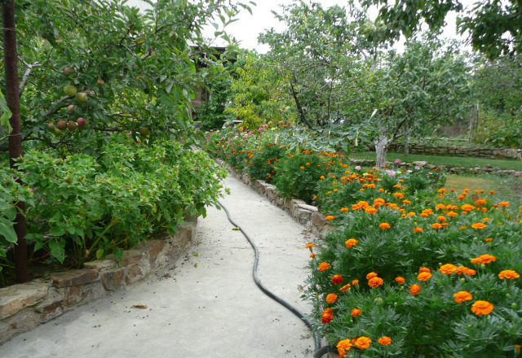
Расходы на жилищно-коммунальное хозяйство в 1 полугодии 2022 года составляют 351,8 тыс. рублей.

Slide 8
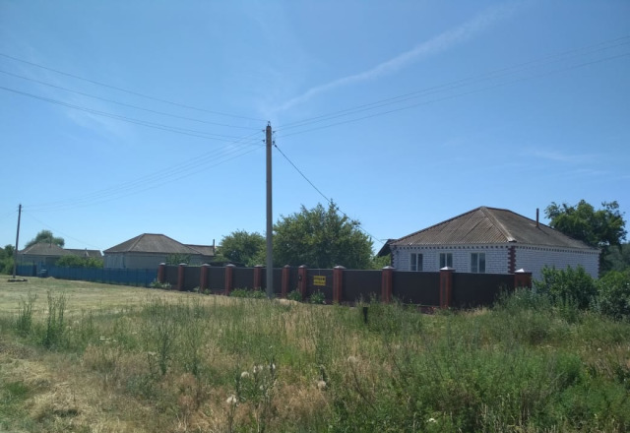
Расходы на уличное освещение в 1 полугодии 2022 года составляют 140,2 тыс. рублей.

Slide 9
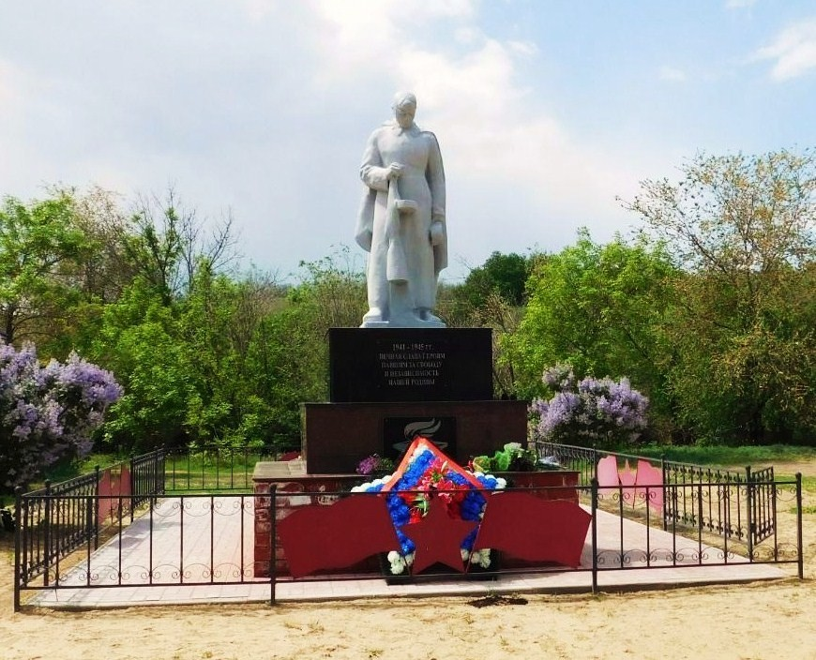
Расходы на благоустройство территории поселения в 1 полугодии составляют 211,6 тыс. рублей.

Slide 10
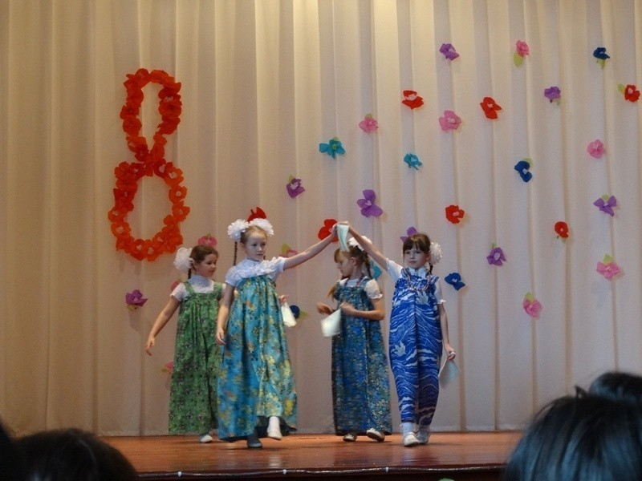
Расходы на развитие культуры в 1 полугодии 2022 года составляют 1589,1 тыс. рублей

Slide 11
Уровень долговой нагрузки Грузиновского сельского поселения за 1 полугодие 2022г.
Под долговой нагрузкой подразумевается финансовый показатель, который отображает уровень обременения муниципального образования разнообразными обязательствами и возможностью выполнить их.
В Грузиновском сельском поселении долговых обязательств нет.

Slide 12
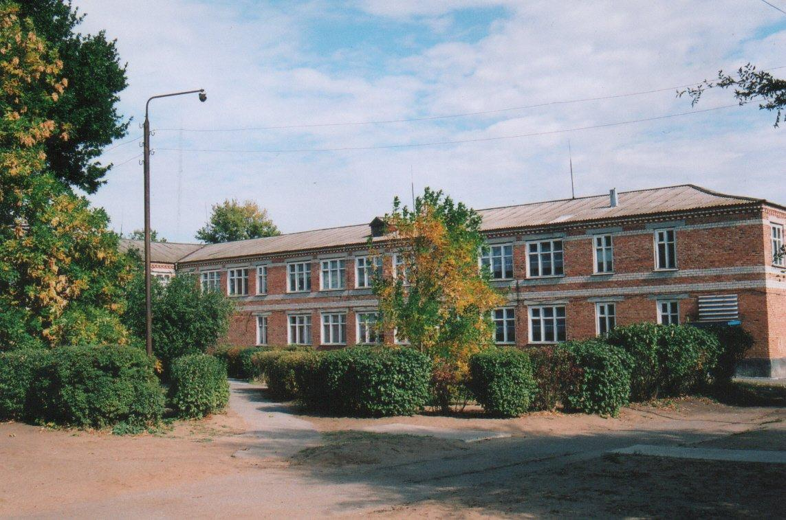
Большое спасибо за внимание!

